Slide 1

Les médiateurs solubles de l’immunité innée
Le lysozyme : une Protéine AntiMicrobienne conservée au cours de l’évolution

Slide 2
Immunité innée
L'immunité innée ne nécessite pas d'apprentissage préalable, est génétiquement héritée et est présente dès la naissance. Elle repose sur des mécanismes de reconnaissance et d'action très conservés au cours de l'évolution.
Très rapidement mise en œuvre, l'immunité innée est la première à intervenir lors de situations variées (atteintes des tissus, infection, cancer). C'est une première ligne de défense qui agit d'abord seule puis se prolonge pendant toute la réaction immunitaire.

Slide 3
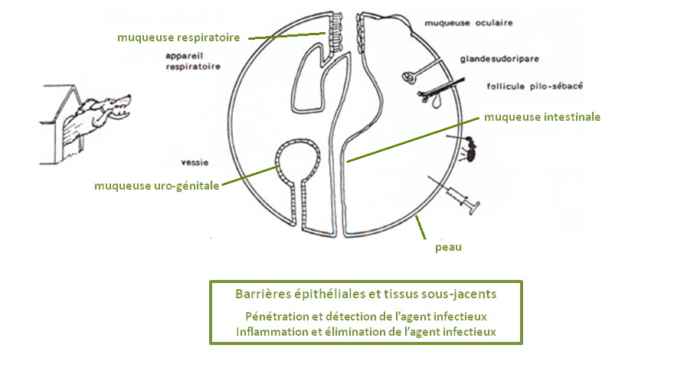
Les « barrières »
La meilleure façon d'éviter l'infection tissulaire, c'est d'empêcher l'introduction de l'agresseur : rôle de la barrière cutanéomuqueuse qui constitue la première ligne de défense de l’organisme.
Issu de http://anne.decoster.free.fr/immuno/immuno0.htm

Slide 4
Les « intrus »

Slide 5
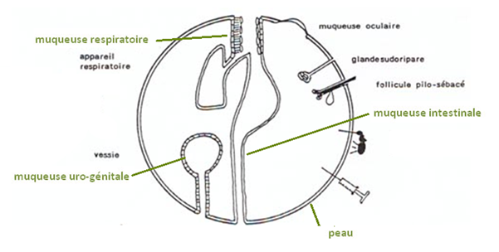
Les défenses « de barrière »
La peau et le sébum
(rôle antibactérien des acides gras)
Le mucus et « l’escalator muco-ciliaire »
Les flores commensales (intestin, vagin, etc.)
  Colicine et diverses bactériocines…
Les milieux acides
Les protéines et peptides antimicrobiens (PAM)

Slide 6
Les Protéines et peptides AntiMicrobiens chez l’Homme (PAM)
Enzymes : ex. lysozyme (250-500 μg/mL dans les sécrétions nasales, salive, larmes)
Lactoferrine (chélation du fer)
Défensines (feuillets β)
  β défensines (HBD-1 et HBD-2)
    Peau et tractus respiratoire
  α défensines (=cryptidines)
    Cellules de Paneth de l’intestin
Cathélicidines (hélices α)
Protéines A et D du surfactant (opsonines primitives)
→ Rôle essentiel dans les défenses de première ligne

Slide 7
Les Protéines et peptides AntiMicrobiens : PAM
Produits par de multiples types cellulaires
  Glandes sous-muqueuses
  Cellules épithéliales
  Cellules « spécialisées » de l’immunité naturelle
    Polynucléaires neutrophiles
    Macrophages
Selon les cas, action extracellulaire, intracellulaire (sur des microorganismes phagocytés) ou les deux

Slide 8
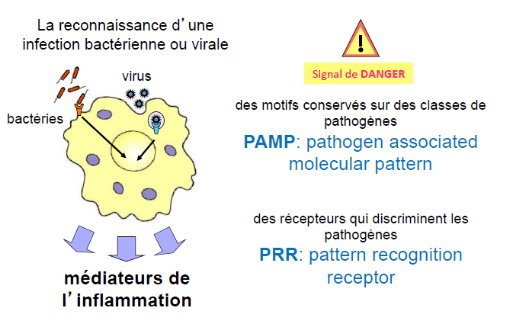
Par exemple, s’agissant de la production de Protéines et peptides AntiMicrobiens par les phagocytes (polynucléaires neutrophiles, macrophages) …
Notes:
Les neutrophiles sont des cellules porteuses d’un grand nombre de granules dont le contenu est riche de divers composants lytiques (dont le lysozyme).
Les granules peuvent libérer leur contenu à l’intérieur du phagosome ou à l’extérieur de la cellule.

Slide 9
Exemples de PAMP (signatures)
Flagelline des flagelles bactériens
Peptidoglycane des bactéries à G+
Lipopolysaccharide (endotoxine) des bactéries à G-
ARN double brin
ADN non méthylé

Slide 10
Notes:
Les neutrophiles sont des cellules porteuses d’un grand nombre de granules dont le contenu est riche de divers composants lytiques (dont le lysozyme).
Les granules peuvent libérer leur contenu à l’intérieur du phagosome ou à l’extérieur de la cellule.

Slide 11
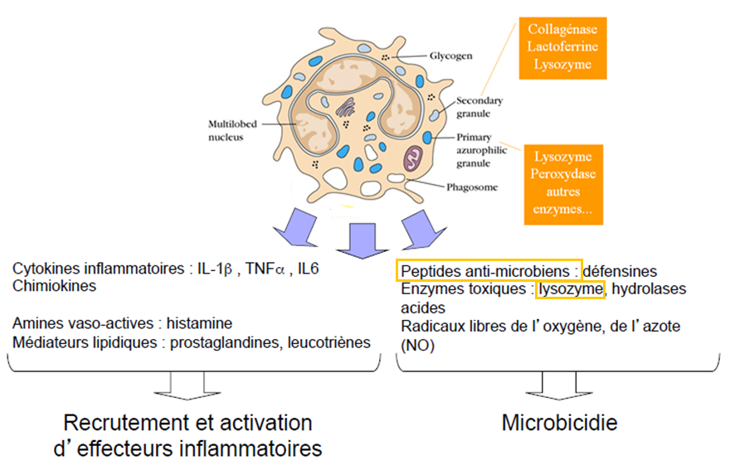
Zoom sur les médiateurs de l’inflammation

Slide 12
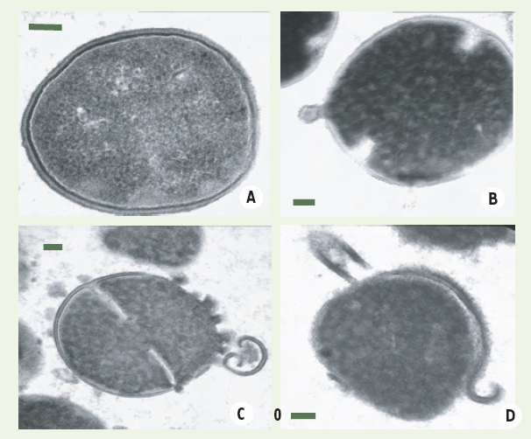
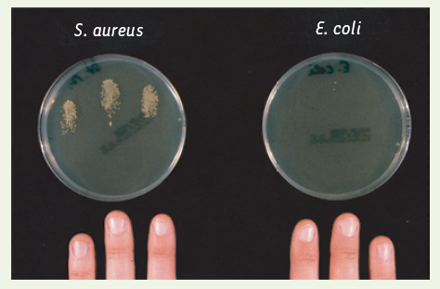
… S’agissant du rôle des PAM :
Principale ligne de défense de
L’immunité innée
PAM
Activité chimiotactique favorisant le recrutement de monocytes
Influencent la réponse adaptative ?
Régulation de la production de cytokines pro-inflammatoires
Modifications morphologiques observées sur S. aureus traité par hBD-3 (β défensine inductible épithéliale)
Les extrémités des doigts, lavés, d’un volontaire sain sont inoculées artificiellement avec une souche de S. aureus ou d’E. coli. Après exposition pendant 30 minutes, les extrémités des doigts sont appliquées sur un gel d’agar, et les colonies de S. aureus (à gauche) ou E. coli (à droite) dénombrées. E. coli n’est pas transféré, suggérant que la peau humaine produit de façon constitutive une défense chimique capable de tuer les souches d’E. coli.
M/S Volume 22, numéro 2, février 2006, p. 153-157
Peptides antimicrobiens naturels cutanés

Slide 13
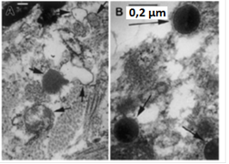
Des souris déficientes en lysozyme M présentent des lésions beaucoup plus sévères après une injection sous cutanée de M. luteus
… et plus particulièrement de celui du lysozyme :
Micrographies (MET) de lésions cutanées 7h après une infection par Micrococcus lutéus chez des souris normales (A) ou déficientes en lysozyme (B).
Sur le cliché A, les bactéries présentent une paroi altérée (fantômes marqués par des flèches) et apparaissent intactes sur le cliché B. (Ganz et al. Blood, 2003)

Slide 14
Choix du sujet d’étude : le lysozyme
Protéine antimicrobienne produite par de très nombreux organismes (animaux, végétaux) et impliquée dans l’immunité innée.
Bibliographie abondante concernant cette protéine, y compris récente, depuis sa découverte en 1922 par Alexander Fleming.
Première enzyme et seconde protéine (après la myoglobine) dont la structure tridimensionnelle a été établie par radiocristallographie.
Enzyme facile à purifier, peu onéreuse (lysozyme du blanc d’œuf de poule p.ex) et présentant une totale innocuité : donc facile à manipuler en classe.

Slide 15
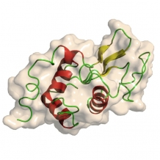
Le lysozyme d’œuf de poule
une seule chaîne protéique
forme globulaire
129 acides aminés
4 ponts disulfures
masse moléculaire de l'ordre de 14,6 kDa.

Slide 16
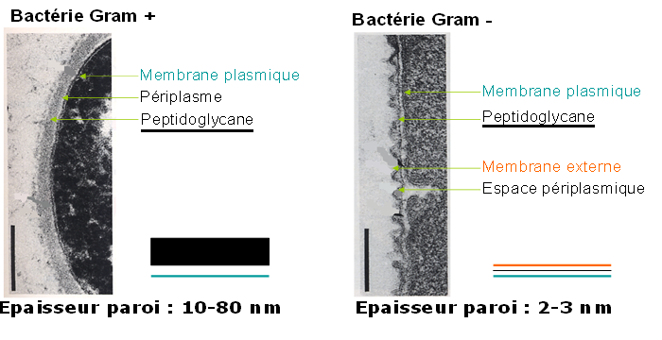
Mécanisme d’action du lysozyme
Le lysozyme permet la destruction du peptidoglycane de la paroi bactérienne :

Slide 17
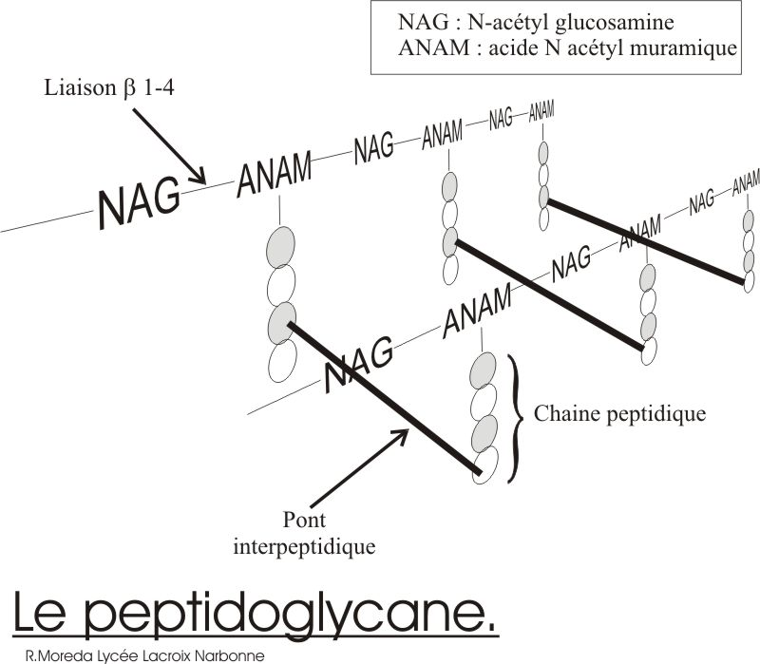
Structure du peptidoglycane
Le lysozyme catalyse l'hydrolyse de la liaison osidique en β 1-4 entre la N-acétylglucosamine (NAG) et l'acide N-acétylmuramique (NAM)

Slide 18
Conséquences
L’action du Lysozyme en milieu hypotonique conduit à la lyse bactérienne (nette chez les Gram +) visualisable par une chute de la turbidité de la suspension.

Slide 19
Mise en évidence de l’activité du lysozyme sur une souche sensible – Dosage
Matériel : Tampon phosphate pH 6,24 : 100 mL de dihydrogénophosphate de potassium 0,066 M ajusté à pH 6,24 avec KOH 1M : tampon hypotonique. Lysozyme de blanc d'œuf : Lysozyme from chicken egg white, Sigma #L3790-1mL, solution stock en tampon phosphate à 10 mg/mL) Suspension de Micrococcus lysodeikticus Micrococcus lysodeikticus, ATCC No 4698, Sigma # M3770-5g) : 0,015% en tampon phosphate (p/V) : 15 mg de bactéries lyophilisées dans 100 mL de tampon phosphate. Une souche d’E. coli : Souche isolée sur une gélose nutritive (à titre de contrôle) | Spectrophotomètre réglé sur 450 nm et cuves en plastique à usage unique Logiciel Excel (par exemple) ou autre tableur

Slide 20
Protocole :
Approche cinétique et quantitative
utiliser le spectrophotomètre en mode « Acquisition manuelle » ou en mode «Cinétique» à la longueur d’onde 450 nm ;
réaliser un « blanc » à l’aide d’une solution de tampon phosphate ;
Introduire ensuite une cuve contenant 2,9 mL de suspension bactérienne (Micrococcus lysodeikticus) ;
mesurer l’absorbance pendant 2 minutes (temps entre chaque point de mesure 5 s) puis introduire dans la cuve 100 μL de la solution de lysozyme à tester ou 100 μL de tampon potassium (contrôle négatif) - continuer la mesure d’absorbance pendant au moins 5 minutes ;
les données sont exportées au format Excel pour être exploitées dans ce programme ;
Remarque :
Une unité de lysozyme est responsable de la diminution de l’absorbance à 450 nanomètres de 0,001/min à 25°C.

Slide 21
Exemple de résultats obtenus avec le lysozyme humain sur une suspension de Micrococcus lysodeikticus
 | Densité optique à 450 nm
temps en s | lysozyme 200 µg/mL | lysozyme humain 20 µg/mL | lysozyme 2 µg/mL | lysozyme 0,2 µg/mL | contrôle
0 | 0,641 | 0,638 | 0,637 | 0,635 | 0,642
5 | 0,641 | 0,638 | 0,637 | 0,635 | 0,642
10 | 0,641 | 0,638 | 0,637 | 0,635 | 0,642
15 | 0,641 | 0,638 | 0,637 | 0,635 | 0,642
20 | 0,641 | 0,638 | 0,637 | 0,635 | 0,642
25 | 0,641 | 0,638 | 0,637 | 0,635 | 0,642
30 | 0,641 | 0,638 | 0,637 | 0,635 | 0,642
35 | 0,464 | 0,307 | 0,548 | 0,571 | 0,642
40 | 0,296 | 0,248 | 0,503 | 0,562 | 0,642
45 | 0,205 | 0,22 | 0,437 | 0,556 | 0,642
50 | 0,174 | 0,197 | 0,39 | 0,551 | 0,642
55 | 0,153 | 0,177 | 0,361 | 0,545 | 0,642
60 | 0,14 | 0,163 | 0,319 | 0,537 | 0,642
65 | 0,13 | 0,149 | 0,3 | 0,529 | 0,642
70 | 0,123 | 0,138 | 0,294 | 0,523 | 0,642
75 | 0,118 | 0,13 | 0,285 | 0,517 | 0,642
80 | 0,114 | 0,122 | 0,276 | 0,512 | 0,642
85 | 0,111 | 0,116 | 0,27 | 0,506 | 0,642
90 | 0,108 | 0,11 | 0,265 | 0,5 | 0,642
95 | 0,106 | 0,106 | 0,26 | 0,494 | 0,642

Slide 22
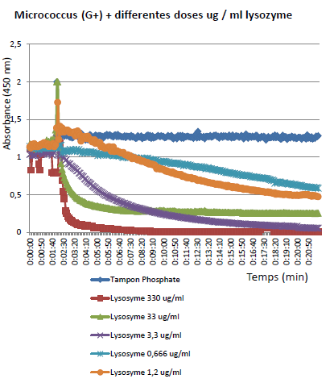
Traitement des résultats
La vitesse initiale de réaction (mesurée par la pente à l’origine de l’ajout de lysozyme pendant au moins une minute) est directement proportionnelle à la concentration en lysozyme dans une gamme allant de 0.2 à quelques µg/ml.

Slide 23
Pistes d’exploitations pédagogiques
Dosage du lysozyme dans des liquides biologiques : sérum, larmes, salive, lait…
Comparaison de la teneur en lysozyme du lait de vache et du lait maternisé.
Dosage du lysozyme dans un antiseptique local (Lysopaïne) préconisé en cas de mal de gorge peu intense, sans fièvre ou d'aphtes, de petites plaies de la bouche.

Slide 24
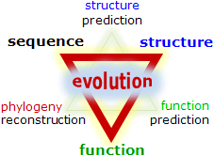
Lysozyme et évolution
Le lysozyme est une enzyme produite par de très nombreux organismes, animaux, végétaux, (voire bactéries et bactériophages) permettant, entre autres, la lutte contre les microorganismes.
Dans chacun des grands phylums dans lequel il a été identifié, le lysozyme présente la capacité d’hydrolyser la liaison β-glycosidique entre le C-1 du NAM et le C- 4 du NAG du PG, évoquant une conservation de son rôle biologique dans les mécanismes de défense innée au cours de l’évolution.

Slide 25
Comparaisons de séquences primaires et de structures : logiciels Rastop et Anagène
Espèce et nom du Lysozyme | Origine et référence des données | Protéine Nbre aa | Fichier .pdb
Gallus gallus (Poule) Lysozyme de type C | NCBI Protéine 2VB1_A | 129 aa | 2VB1
Homo sapiens (Homme) Lysozyme de type C | NCBI Protéine 1JWR_A | 130 aa | 1JWR
Anser anser anser (Goose = Oie) Lysozyme de type g | NCBI Protéine 153L | 185 aa | 153 L
Bombyx mori (Papillon) Lysozyme de type C | NCBI Protéine 1GD6_A | 119 aa | 1GD6
Ruditapes philippinarum (Tapes japonica) Lysozyme de type i | NCBI Protéine 2DQA_A | 124 aa | 2DQA
Hordeum vulgare (Orge) Lysozyme de type c | NCBI Protéine 2BAA | 243 aa | 2BAA
Mytilus galoprovincialis (Moule méditerranéenne) Lysozyme de type C | NCBI Protéine AFM43653 | 154 aa | Inexistant

Slide 26
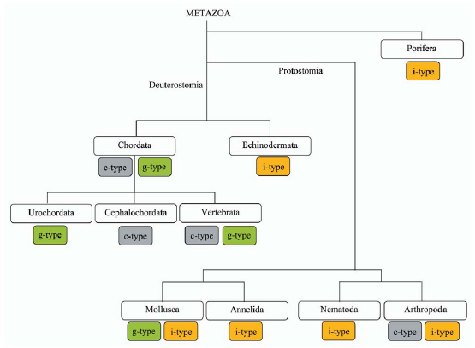
Distribution des différents types de lysozymes décrits dans le règne animal
Le type c :
plupart des Vertébrés dont les Mammifères ;
archétype : lysozyme du blanc d’œuf de poule.
Sur la base des séquences génomiques disponibles, on ne retrouve pas de lysozyme de type C chez les Invertébrés autres que les Arthropodes et les Céphalochordés.
Le Type g :
décrit initialement dans le blanc d’œuf d’oie (Goose en anglais),
dans les œufs de nombreuses espèces d’oiseaux, majoritairement ou avec le lysozyme de type C.
des gènes fonctionnels ont été décrits chez certains Invertébrés, mollusques bivalves et Urochordés.
Le type i : ou « type invertébré » ;
première séquence décrite chez un mollusque bivalve marin Tapes japonica (TjL ; Ito et al. 1999).
présent au moins dans les phylum des Mollusques, Annélides, échinodermes, Nématodes et Arthropodes (mais pas chez les vertébrés).

Slide 27
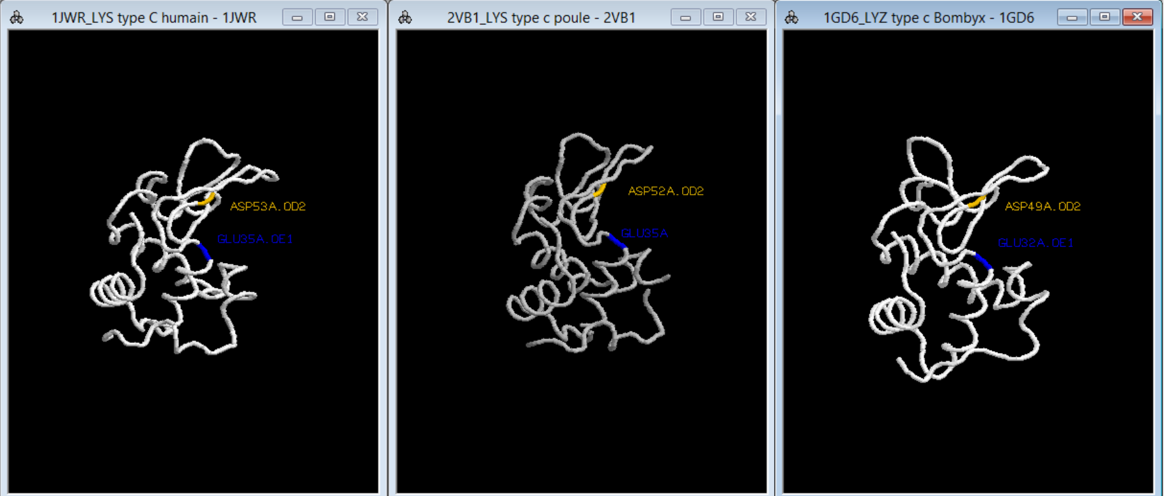
Comparaison de structures 3D de 3 lysozymes de type C (homme, poule, papillon)

Slide 28
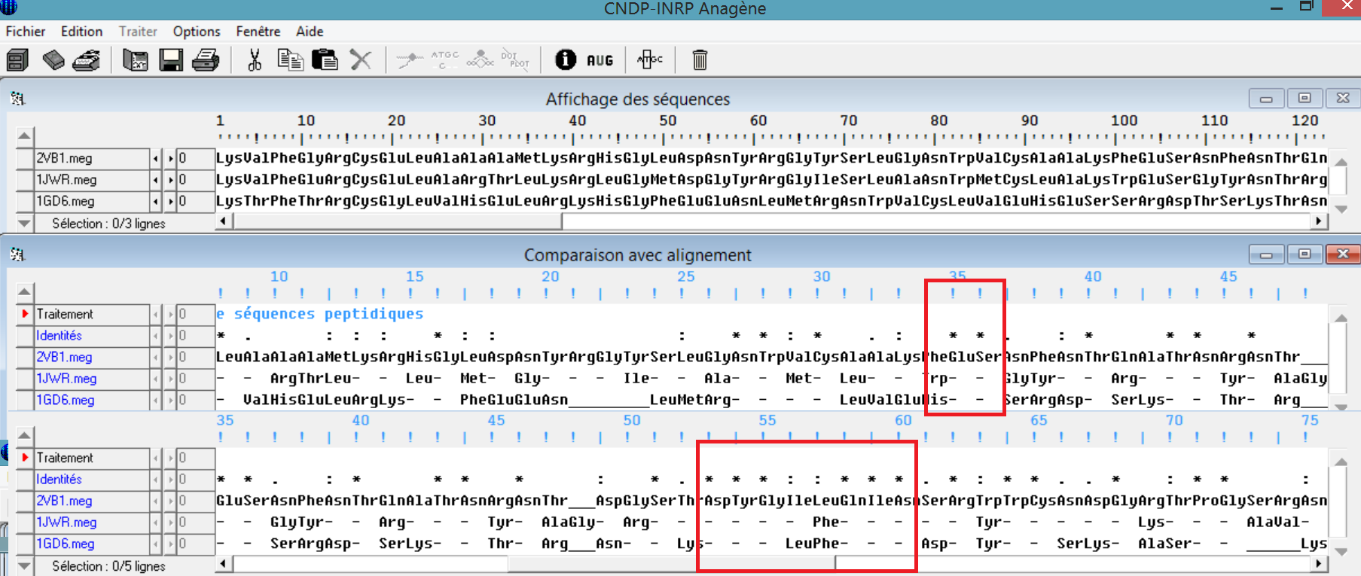
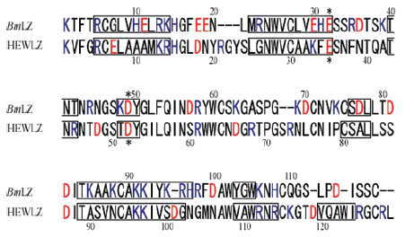
Alignement des séquences primaires dans Anagène (comparaison par alignement multiple)
Alignement simple des séquences protéiques de HEWLZ (lysozyme de poule) et BmLZ (lysozyme C de Bombyx mori) : les * correspondent aux résidus catalytiques, les encadrés aux régions présentant des structures secondaires

Slide 29
conclusions
Bien que les similitudes dans la structure primaire de ces protéines soient limitées, leur structure 3D présente de frappantes similarités :
Deux types de domaines , l’un consistant principalement en un feuillet béta plissé et l’autre principalement constitué d’hélices alpha.
Domaines séparés par une encoche profonde;
Encoche contenant le site actif, dont les acides aminés intervenant dans la catalyse sont conservés.

Slide 30
Acides aminés impliqués dans la catalyse (issu de la bibliographie)
Espèce et nom du Lysozyme | Acides aminés impliqués dans la catalyse
Gallus gallus (Poule) Lysozyme de type C | Glu 35 - Asp 52
Homo sapiens (Homme) Lysozyme de type C | Glu 35 - Asp 53
Anser anser anser (Goose = Oie) Lysozyme de type g | Glu 73 - Asp 86
Bombyx mori (Papillon) Lysozyme de type C | Glu 32 - Asp 49
Ruditapes philippinarum (Tapes japonica) Lysozyme de type i | Glu 18 - Asp 30
Hordeum vulgare (Orge) Lysozyme de type c | Glu 67 - Asn 124
Mytilus galoprovincialis (Moule méditerranéenne) Lysozyme de type C | Glu 56 - Asp 72

Slide 31
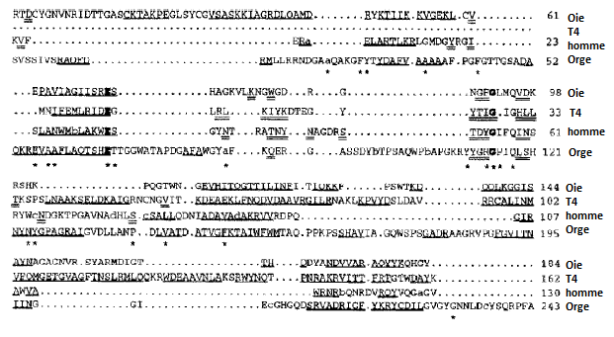
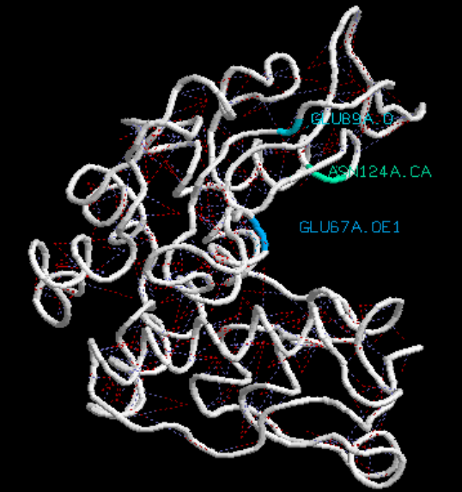
Chez les végétaux … les endochitinases végétales
Alignement multiple des séquences primaires des lysozymes humain, d’oie (type g), du phage T4 et d’orge : les * correspondent aux résidus conservés au sein des endochitinases végétales, les zones surlignées aux régions présentant des structures secondaires.

Slide 32
En terme d’homologies
Comparaison de séquences de lysozymes de type C par alignements multiples avec discontinuité dans Anagène
% d’identité | Gallus gallus (Poule) | Homo sapiens (Homme) | Bombyx mori (Papillon) | Mytilus galloprovincialis (Moule) | Hordeum vulgare (Orge)
Gallus gallus (Poule) | 100
Homo sapiens (Homme) | 60 | 100
Bombyx mori (Papillon) | 44.5 | 42 | 100
Mytilus galloprovincialis (Moule) | 25.3 | 24 | 32.5 | 100
Hordeum vulgare (Orge) | 6.6 | 8.6 | 9.5 | 13.5 | 100
La similitude est une quantité qui mesure le pourcentage d'identité entre deux séquences. L'homologie quant à elle est une propriété qui a une connotation évolutive. Deux séquences sont dites homologues si elles possèdent un ancêtre commun.

Slide 33
Partant d’une séquence d’intérêt, il est possible d’identifier un ensemble de séquences homologues par des comparaisons par paires avec les séquences des bases de données.
L’alignement multiple de ces séquences homologues a ensuite pour objectif d’agencer en colonne les acides aminés qui possèdent la même histoire évolutive. L’obtention de ces alignements multiples constitue une étape essentielle de l’analyse bio-informatique car elle permet de mettre en évidence les positions importantes pour la structure et/ou la fonction.
L'homologie peut être déduite de la similitude. On considère qu'une similitude significative (avec un pourcentage d’identité supérieur a 40 %) est signe d'homologie, sauf si les séquences présentent une faible complexité. L'inverse n'est par contre pas vrai. Une absence totale de similarité ne signifie pas absence d’homologie.
L’augmentation importante du nombre de structures 3D connues a fait clairement apparaitre que dans de nombreux cas, deux séquences présentant des identités de séquence de l’ordre de 20% a 40% (cf le cas de certains lysozymes) adoptent des repliements proches et peuvent posséder des fonctions voisines. On parle alors d’homologie définie sur une base non plus génétique mais structurale. Cette homologie structurale est souvent liée à une homologie fonctionnelle.

Slide 34
Bibliographie
Callewaert L, Michiels CW. « Lysozymes in the animal kingdom ». J Biosci. 2010 Mar;35(1):127-60.
Wang Q. et al. « A novel C-type lysozyme from Mytilus galloprovincialis: insight into innate immunity and molecular evolution of invertebrate C-type lysozymes ». PLoS One. 2013 Jun 20;8(6).
Matsuura A. et al. « Structural analysis of an insect lysozyme exhibiting catalytic efficiency at low temperatures » Biochemistry. 2002 Oct 8;41(40).
Liisa Holm, Chris Sander “Structural similarity of plant chitinase and lysozymes from animals and phage: An evolutionary connection”Febs letters. 1994 Feb 28; 340 (1-2):129–132.

